Slide 1
Архитектура распределенных вычислительных систем
Лекция 9, 10

Slide 2
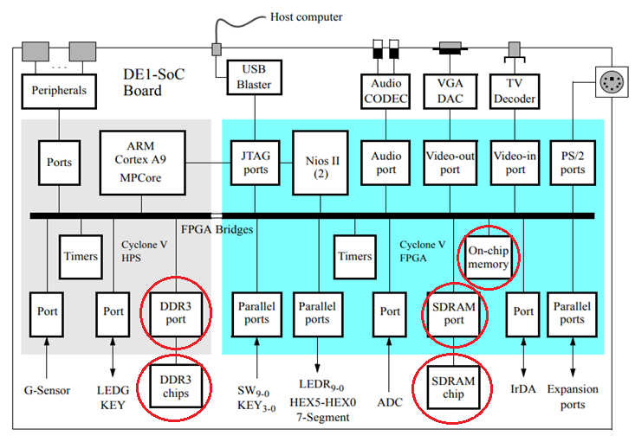

Slide 3
Области адресов и объем памяти.
DDR_SDRAM (HPS) – 1Gb (256M x 4 (32 bits))
0x00000000 – 0x3FFFFFFF ;
(Cache A9 – 64Kb (16K x 4) 0xFFFF0000 – 0xFFFFFFFF);
SDRAM (FPGA) – 64Mb (32Mx2 (16 bits), Nios) (8Mx2)x4banks
0xC0000000 – 0xC3FFFFFF;
FPGA On-chip memory (video-buffer) – 256Kb + 8Kb (Nios)
0xC8000000 – 0xC803FFFF (64K x 4 – color pixel buffer)
0xC9000000 – 0xC9001FFF (8K x 1 – character pixel buffer)

Slide 4
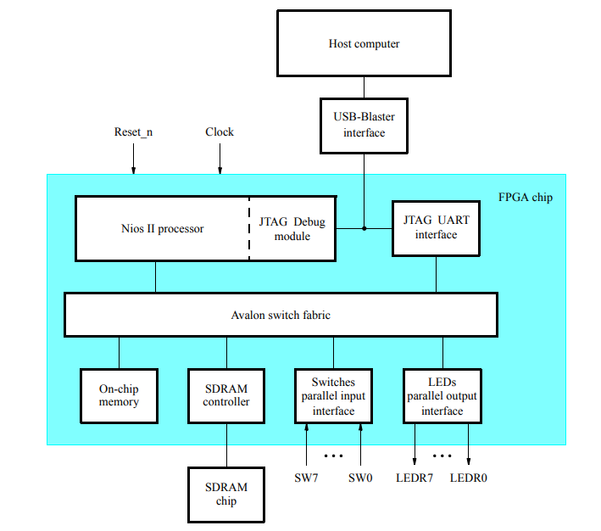

Slide 5
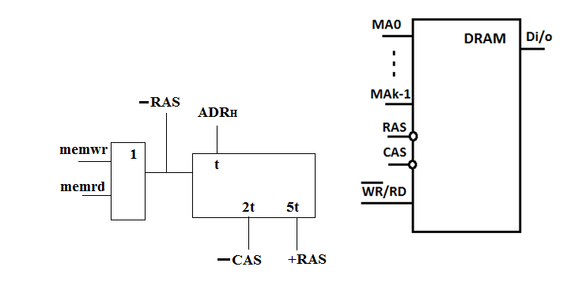
Структура DRAM
Формирование обращения к DRAM

Slide 6
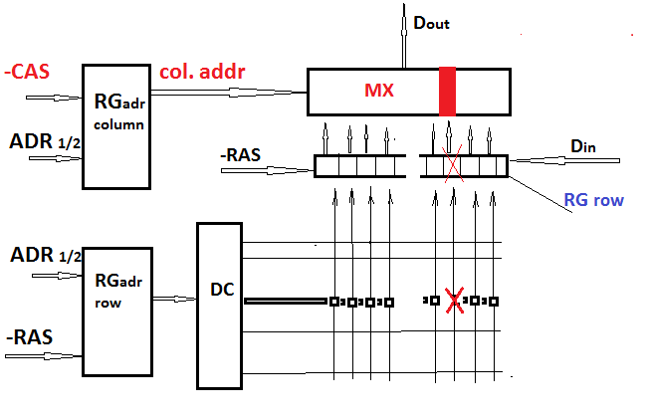
Алгоритм обращения к внутренней структуре DRAM

Slide 7
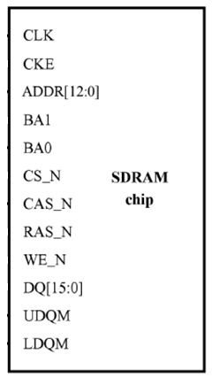
Структура SDRAM_chip.
Мультиплексированная шина адреса – 13 линий;
Адреса банков – 2 линии;
Строк матрицы – 13 addr;
Столбцов – 10 addr;
Шина данных – 16 линий.
Все сигналы, кроме частоты, поступают от контроллера, работающего под Qsys.

Slide 8
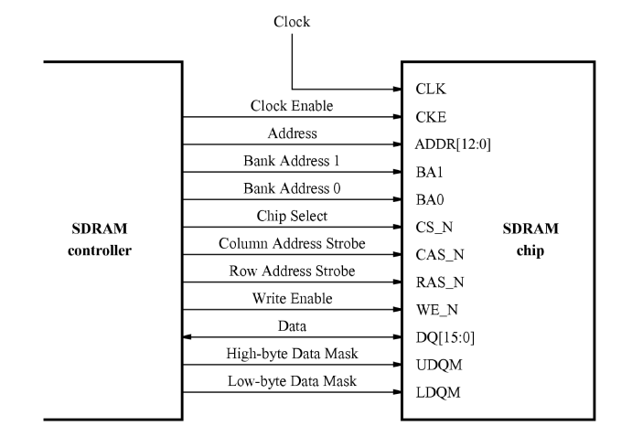
Взаимодействие SDRAM_cntr и SDRAM_chp

Slide 9
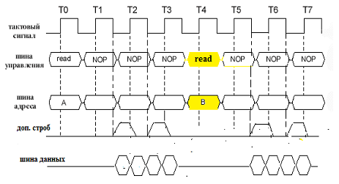
DDR-SDRAM
Таким образом, от контроллера на микросхему поступают 2 линии частоты 400MHz, с фазой в половину периода и 2х4 линии строба данных. Линии строба строки и столбца, сброса и управления запись/чтение, а также Clk_en привязаны к основной частоте.

Slide 10
Структура накопителя DDR-SDRAM_chip.
Мультиплексированная адресная шина – 15 линий (A0 – A14). Строки адресуются по 15 линиям, столбцы – по 10.
Адреса банков – 3 линии.
Шина данных – 32 линии.
Итого, объем памяти 2**15 x 2**10 x 2**3 x 2**2 = 2**30 = 1Gb.

Slide 11
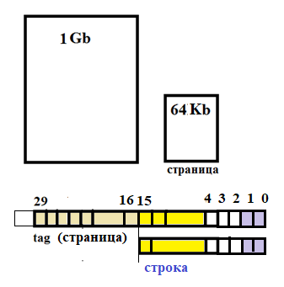
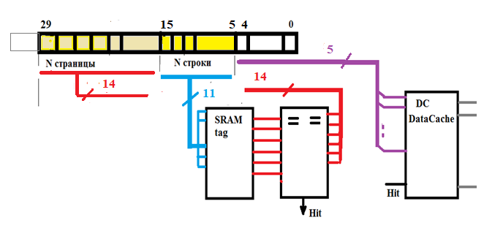
Порядок обращения в Cache.

Slide 12
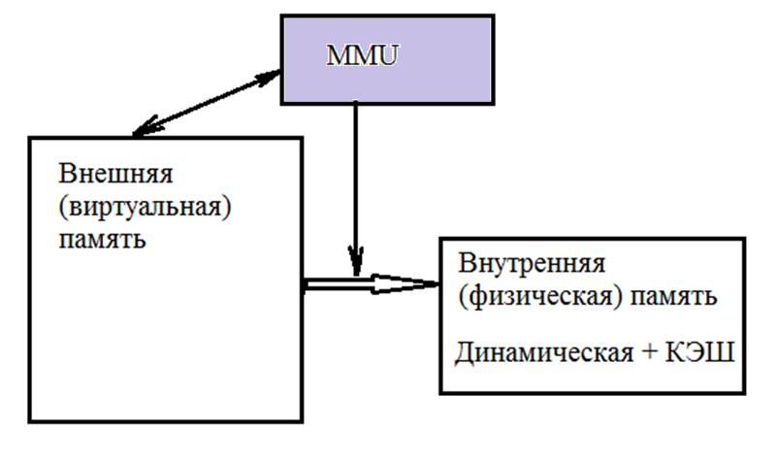
Преобразование памяти

Slide 13
Структура MMU.
Страничное преобразование.
TLB –Translation Look-aside Buffers.
Сегментация.
Байтовое представление сегмента: таблицы дескрипторов.
Страничное представление сегмента: таблицы дескрипторов + TLB.

Slide 14
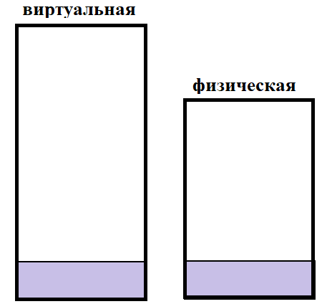
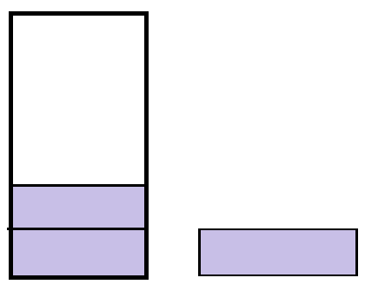
Любой объем памяти можно представить набором стандартных пространств (страниц)

Slide 15
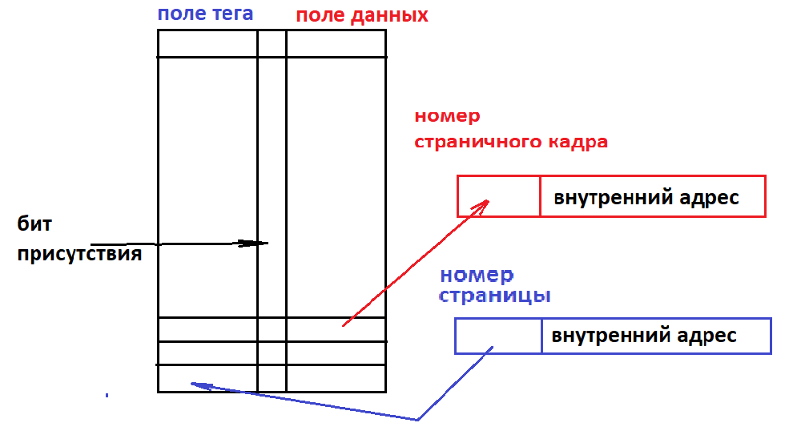
Страничное преобразование памяти
TLB – Translation Lookaside Buffers

Slide 16
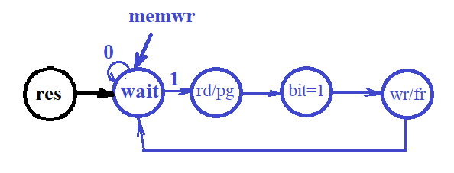
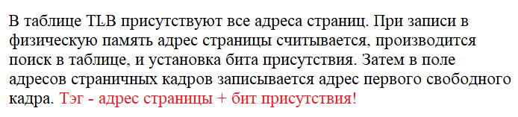

Slide 17
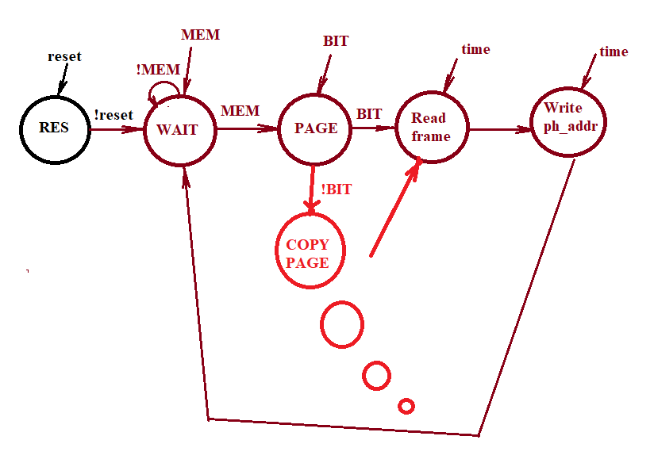
Преобразование адреса при считывании.

Slide 18
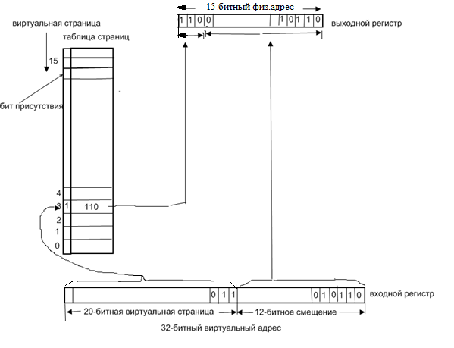
Пример преобразования.

Slide 19
В структуру виртуального адреса входит адрес страницы и адрес внутри страницы. Если мы считаем, что размер страницы 4К, то на адрес внутри страницы отводим 12 бит. Номер виртуальной страницы используется в качестве индекса для таблицы страниц. Пусть это будет номер 3. Из таблицы выбирается 3-й элемент, и диспетчер памяти проверяет, находится ли текущая страница в данный момент в памяти (у нас 2²⁰ виртуальных страниц и 8 физических, поэтому такая проверка необходима). Контроллер проверяет бит присутствия. Если он «1», то такая страница в памяти есть, и теперь из таблицы выбирается номер страничного кадра. Например, он равен 6-ти. Это число копируется в старшие 3 разряда выходного регистра, а в 12 младших разрядов параллельно копируется содержимое соответствующих 12 бит входного регистра.

Slide 20
Пусть надо преобразовать 4Гбайт виртуального пространства со страницами размером 8 Кбайт в 1 Мбайт физического пространства со страничными кадрами размером 8 Кбайт.
4 Гбайт – 2³² ; 1 Мбайт = 2²⁰ ; 8 Кбайт – 2¹³.
Вычислим количество страничных кадров: 2²⁰/ 2¹³ = 2⁷ (128) Предположим, виртуальный адрес – 0х000195С3.
Номер страницы выясняем по состоянию старших 19 разрядов. 15 старших разрядов в нуле. На остальных четырех 1100 (12). Предположим, что один из тегов TLB совпал. Данные под этим тегом – 25(11001). Это номер страничного кадра.
Получаем физический адрес 0х335С3.

Slide 21
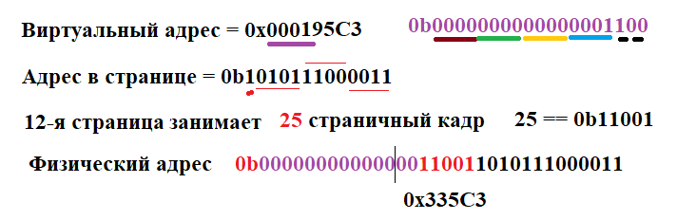
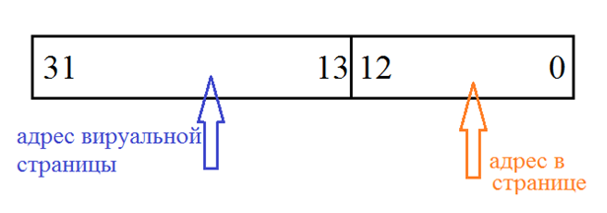
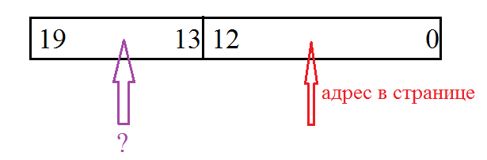

Slide 22
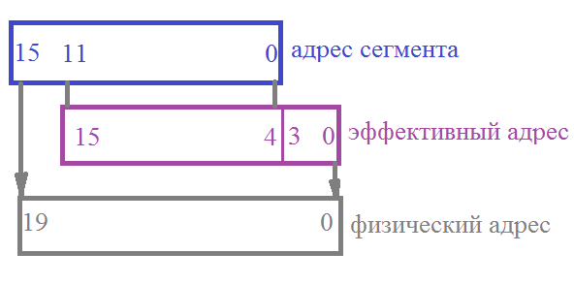
Сегментация памяти. Реальный режим.

Slide 23
Сегментное преобразование памяти.
Виртуальная память поддерживается с помощью двух таблиц дескрипторов: LDT (Local Descriptor Table) и GDT (Global Descriptor Table). Локальная таблица индивидуальна для каждой программы и поддерживает в ней все типы сегментов, а глобальная едина для всех программ пользователей и для операционной системы.
В сегментные регистры (CS, DS, ES, FS, GS и SS) загружается селектор сегмента – индекс (номер элемента в таблице дескрипторов), принадлежность к одной из таблиц (LDT/GDT) и уровень привилегий программы (0-3)

Slide 24
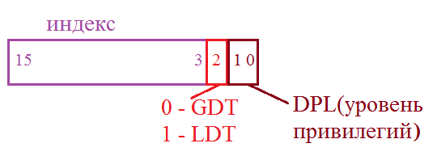

Slide 25
Получение указателя на дескриптор следующее:
Определяется тип таблицы дескрипторов.
Адрес дескриптора из соответствующего типа таблиц сохраняется во внутреннем регистре MMU.
Индекс, содержащийся в селекторе используемого сегмента, копируется во внутренний регистр MMU на соответствующие разряды (15 – 3), а младшие разряды в регистре обнуляются.
Состояния регистров складывается. Сумма представляет собой адрес ячейки, в которой записан номер элемента выбранной таблицы дескрипторов.

Slide 26
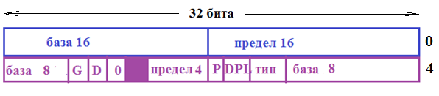
Формат дескриптора.

Slide 27
База –базовый адрес сегмента;
Предел – длина сегмента;
Тип – тип сегмента;
G(granularity) –степень дробления поля предел ( 0- в байтах, 1 – в страницах);
D – разрядность сегмента ( 0- 16, 1 -32);
P – бит присутствия сегмента в памяти;
DPL – уровень привилегий (0 - 3). Уровень привилегий отражает степень защиты работающей программы. Самый низкий уровень привилегий у обычных пользовательских программ. Далее – общие библиотечные процедуры, системные вызовы и ядро операционной системы.

Slide 28
В локальной таблице каждому сегментному регистру соответствует свой тип дескриптора. Вызов дескриптора производится, если этот сегмент присутствует в памяти, при условии, что индекс дескриптора отличен от 0.
Затем производится проверка соответствия смещения размеру сегмента. При 32-разрядном сегменте необходимо представлять предел в страницах, так как размер страницы не меньше 4Кбайт, а поле лимита 20 разрядов.
Если смещение не превышает размер сегмента, то формируется линейный адрес. К базовому адресу из дескриптора прибавляется смещение. Линейный адрес выставляется как физический в том случае, когда нет разбиения сегментов на страницы.
В случае разбиения сегментов на страницы линейный адрес будет еще не физическим, а виртуальным. Он будет содержать адрес каталога страниц, адрес страницы в таблице и адрес символа на странице

Slide 29
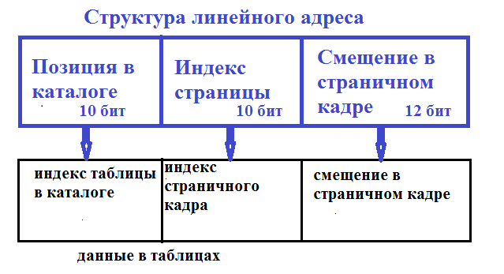

Slide 30
Предположим, что мы получили линейный адрес 0x01C1B035.
Первые 10 бит этого адреса 0b0000000111 ==7.
Таким образом, из каталога страниц на 7 позиции мы находим указатель на, предположим, 10-ю таблицу и находим в ней 27 страницу. На 27 странице записан 20 номер страничного кадра. Размер страничного кадра 4 КБайта, что соответствует 2¹² элементам адреса. Запишем число 20 в двоичной системе и сдвинем на 12 позиций влево. 0b10100000000000000 ==0x14000. Это адрес начала страничного кадра. Добавим смещение на 12-ти разрядах.
0x14000 + 0x035 = 0x14035

Slide 31
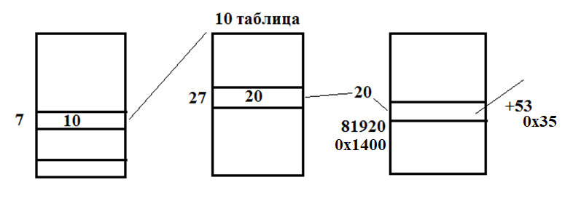

Slide 32
Фрагментация
При преобразовании памяти неизбежно появляются неиспользованные участки. Эта проблема называется фрагментацией. При страничной организации памяти возникает внутренняя фрагментация, так как размер страницы всегда фиксирован. Неиспользованными остаются участки страниц после выполнения переходов, или если это последняя страница программы. Для сокращения внутренней фрагментации удобнее использовать страницы небольшого объема. Но, с точки зрения структуры диспетчера памяти, использование маленьких страниц очень невыгодно, так как увеличивается количество регистров в TLB. В отличие от страниц, сегменты не имеют фиксированного размера. Размер сегмента оговаривается в структуре программы. Поэтому, при замене сегментов, в памяти возникают пустоты. Это внешняя фрагментация,

Slide 33
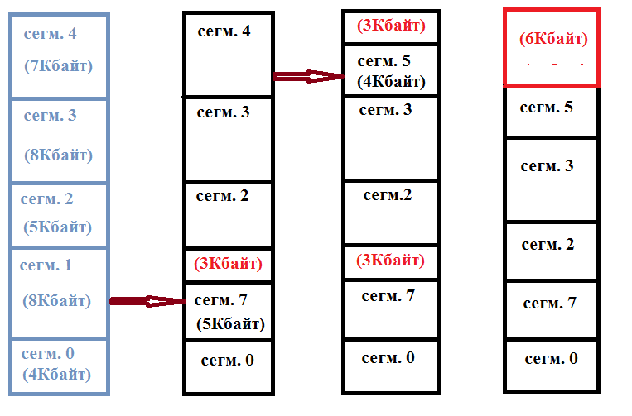

Slide 34
Способы сокращения внешних фрагментаций.
1. Уплотнение сегментов – «выдавливание» пустых пространств. Такое уплотнение можно производить или сразу по появлению пустого пространства, или после некоторого накопления таких пространств, когда доля незаполненных участков достигнет определенного допустимого процента от общего объема памяти. Этот способ имеет один существенный недостаток – дополнительные затраты времени на процесс.

Slide 35
2. Алгоритм оптимальной подгонки. В этом случае должен присутствовать список всех адресов и размеров пустот. При копировании сегмента в память выбирается самая маленькая из пустот, в которую он может поместиться.
3. В этом случае также имеется список всех пустот, но оптимальной подгонки не производится, а сегмент копируется в первое подходящее для него пространство. Этот способ позволяет получить меньшее количество маленьких пустых пространств, чем алгоритм оптимальной подгонки.

